Slide 1
가림(Occlusion) 대응 — Before / After
같은 bag(test4), 같은 설정, 코드만 다르게 돌린 1:1 비교
2026-08-11 · pose-anything · 비교 영상: 바탕화면 '가림대응_beforeafter.mp4'

Slide 2
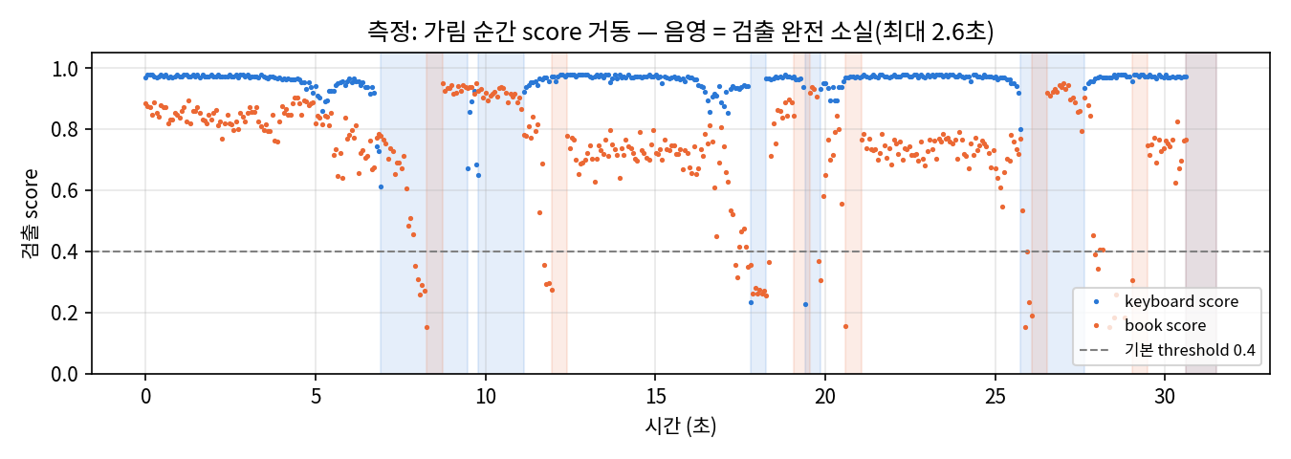
왜 이렇게 만들었나
측정 ① 가림 = score 하락이 아니라 '검출 소실'
물체가 완전히 가려지면 점수가 낮아지는 게 아니라 검출 자체가 사라진다 (음영 구간, 최대 2.6초).
→ 기존 트래커는 5프레임 못 보면 트랙을 버렸고, 재등장 때마다 새 ID를 발급 — ID 파편화의 원인.

Slide 3
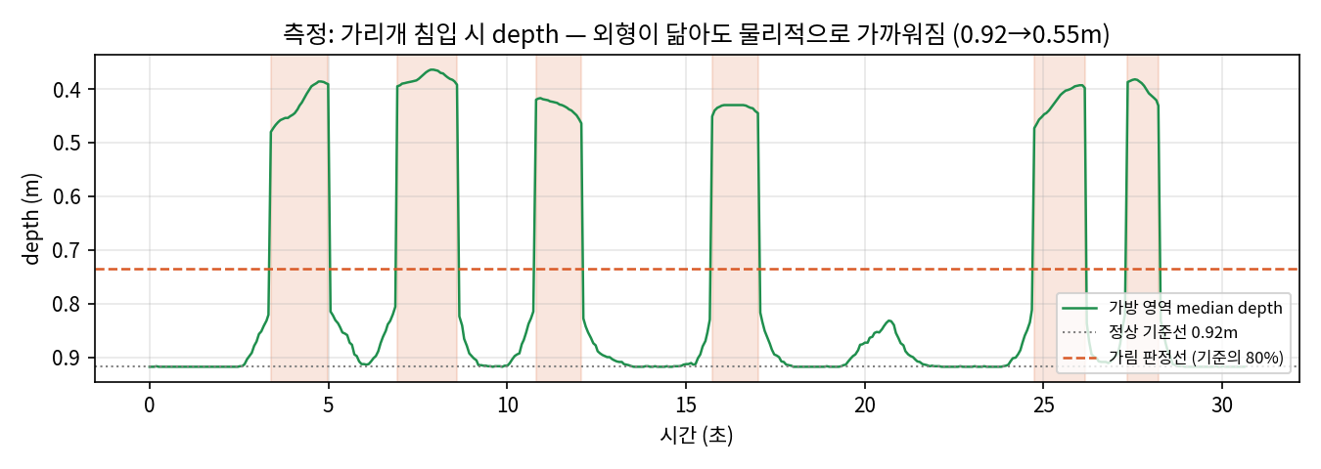
왜 이렇게 만들었나
측정 ② 닮은 가리개는 score를 속인다 — depth는 못 속인다
검은 화일이 검은 가방을 가리면 score는 정상처럼 보인다(외형이 닮아서).
하지만 가리개는 물체보다 물리적으로 카메라에 가깝다 — 0.92m → 0.55m 침입이 매번 선명하게 잡힘.
→ 기준선(주황 점선) 아래로 내려가면 가림 판정 + 오염된 pose 갱신 차단.

Slide 4
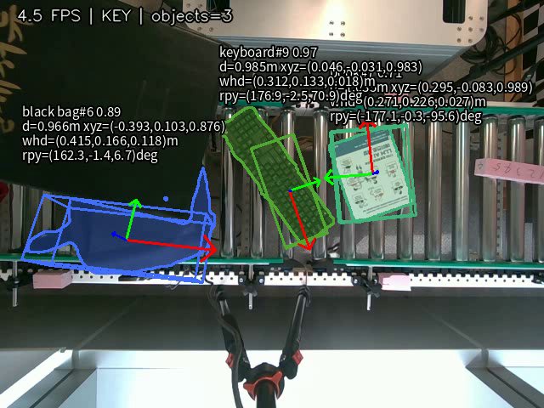
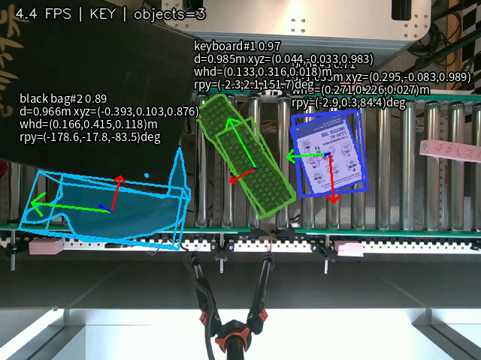
결과 — 눈으로 확인
같은 시점(28초, 가림 4회 겪은 후)의 화면
BEFORE — keyboard#9, bag#6 (ID 계속 갈아탐)
AFTER — keyboard#1, bag#2 (처음 번호 그대로)
라벨의 # 뒤 숫자가 추적 ID. BEFORE는 가림을 겪을 때마다 "새 물체"로 오인해 번호가 커졌고(#9, #6),
AFTER는 가림 4회를 전부 통과하며 처음 번호를 유지 — 로봇이 "아까 그 물체"를 계속 아는 상태.

Slide 5
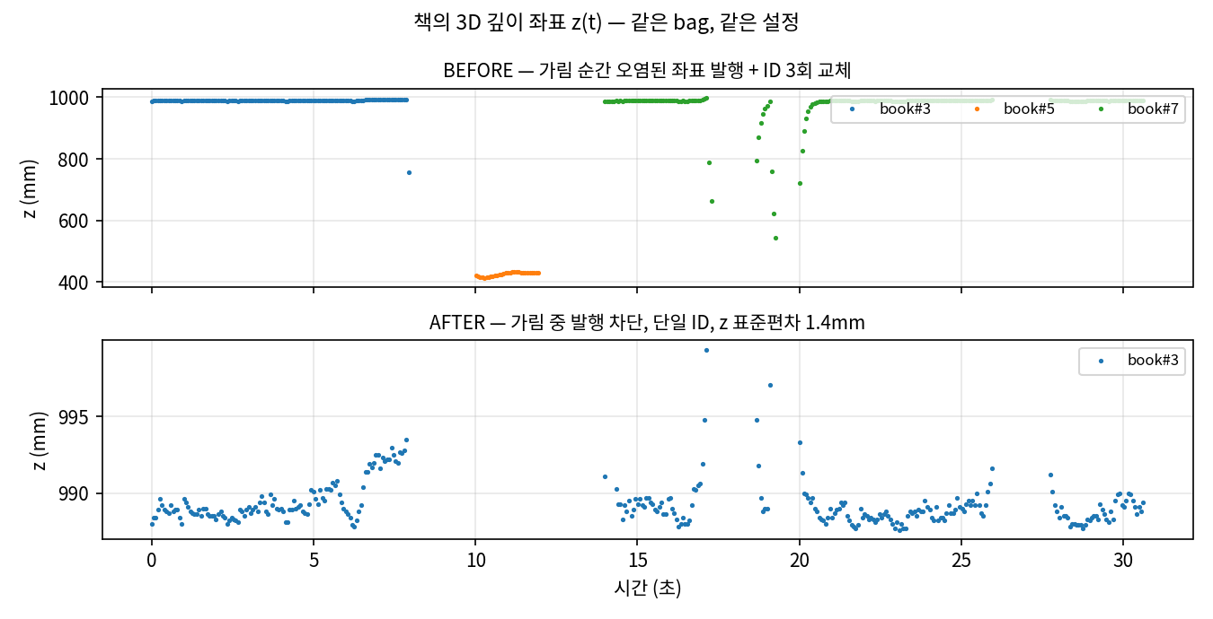
결과 — 좌표 품질
책의 깊이 좌표 z(t) — 로봇이 받게 될 데이터의 차이
BEFORE: 가림 순간 가리개의 depth가 섞여 좌표가 수십 mm 튀고, 색이 3번 바뀜(=ID 3개).
AFTER: 가림 중엔 발행을 멈추고(공백), 보이는 동안은 1.4mm 안에서 일정 — "틀린 좌표" 대신 "없는 좌표".

Slide 6
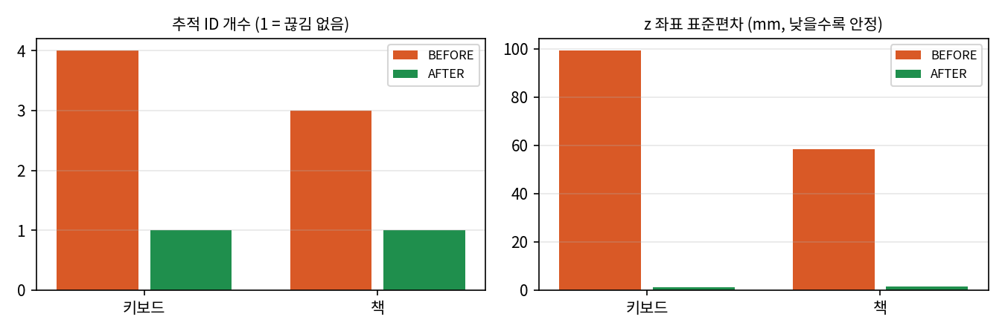
결과 — 지표
숫자 요약 (test4 · 강체 기준)
· 추적 ID: 키보드 4개→1, 책 3개→1 (test5의 4물체에서도 전부 단일 ID)
· 깊이 안정성: z 표준편차 최대 99mm → 1.3mm
· 검증: 단위 테스트 20건 + 가림 bag 2개(31초·68초) + CI 통과
· 남은 한계: ①비정형 물체(가방)는 형태가 변해 자세 흔들림 잔존 — 강체 대상 용도엔 무관
②이동 중 가림(가려진 사이 물체가 이동)은 칼만 coasting 필요 — 전동 컨베이어 bag 확보 시 진행

